Slide 1
KALKULATOR KALORI
Pemrograman Berorientasi Objek
Nama : Fauzi Rahmat Saputro
NIM : 2200018182
Kelas : E
https://github.com/fauzirs0703/KalkulatorKalori/tree/main

Slide 2
Deskripsi Aplikasi
01
Input Pengguna
02
Perhitungan Kalori
03
Informasi Kalori
04
Input Konsumsi dan Pembakaran Kalori
Fitur-Fitur Aplikasi :
Aplikasi Kalkulator Kalori adalah sebuah program konsol sederhana yang bertindak sebagai kalkulator kebutuhan kalori harian berdasarkan beberapa faktor seperti nama, jenis kelamin, berat badan, tinggi badan, usia, dan tingkat aktivitas fisik pengguna. Program ini menggunakan dua kelas, yaitu `Main` sebagai kelas utama yang berfungsi untuk menerima input dari pengguna dan menampilkan output, serta `KalkulatorKalori` sebagai kelas bantuan yang berisi metode-metode untuk perhitungan kalori.
05
Perhitungan dan Tampilan Sisa Kalori
06
Peringatan Kekurangan Kalori
07
Penutup

Slide 3
Alur Kerja
01
Input Pengguna
05
Input Konsumsi dan Pembakaran Kalori
02
Objek KalkulatorKalori
06
Perhitungan dan Tampilan Sisa Kalori
03
Perhitungan BMR dan Kebutuhan Kalori Harian
07
Peringatan Kekurangan Kalori
04
Menampilkan Informasi Kalori
08
Penutup

Slide 4
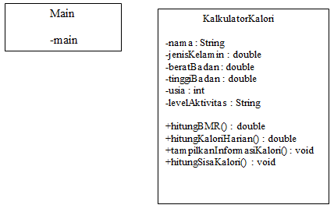
Diagram Class

Slide 5
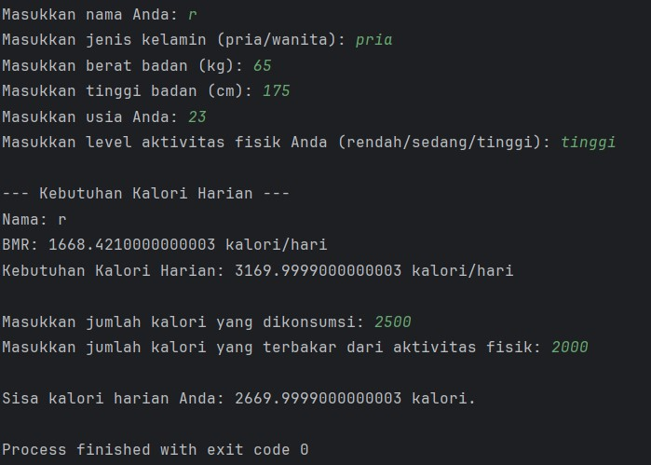
Rancangan Antarmuka

Slide 6
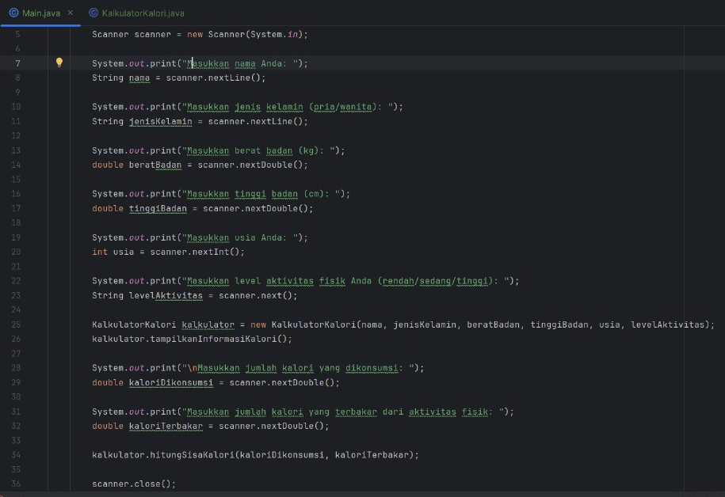
Codingan IDE

Slide 7
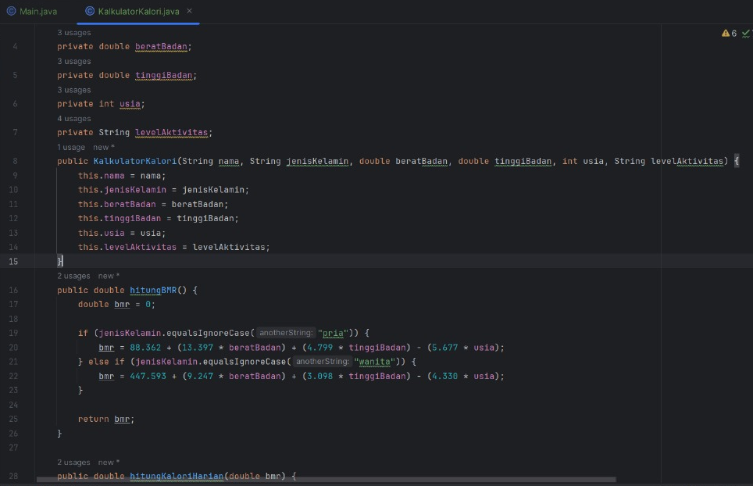
Codingan IDE

Slide 8
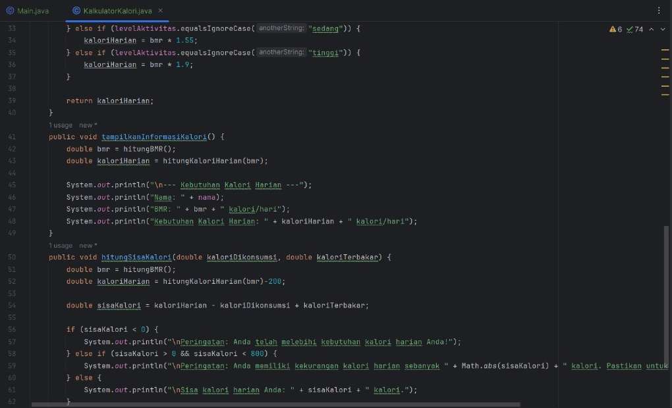
Codingan IDE

Slide 9
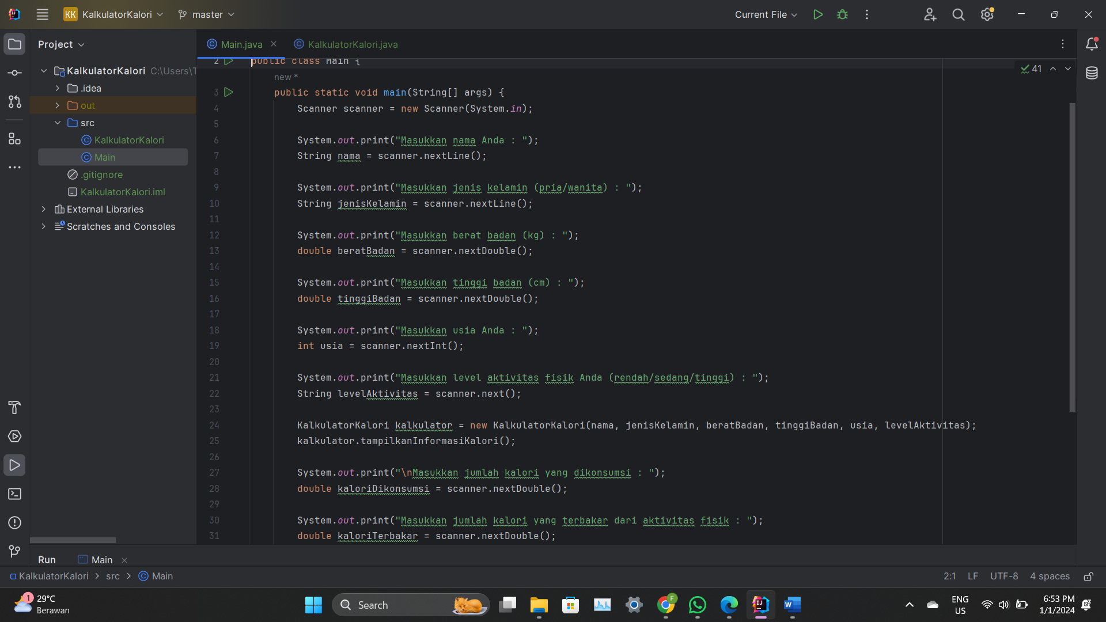
Tampilan Luaran Program
Main :

Slide 10
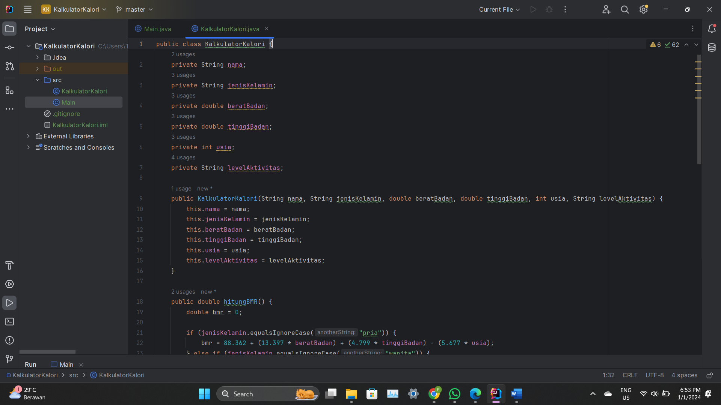
Tampilan Luaran Program
Kalkulator Kalori:

Slide 11
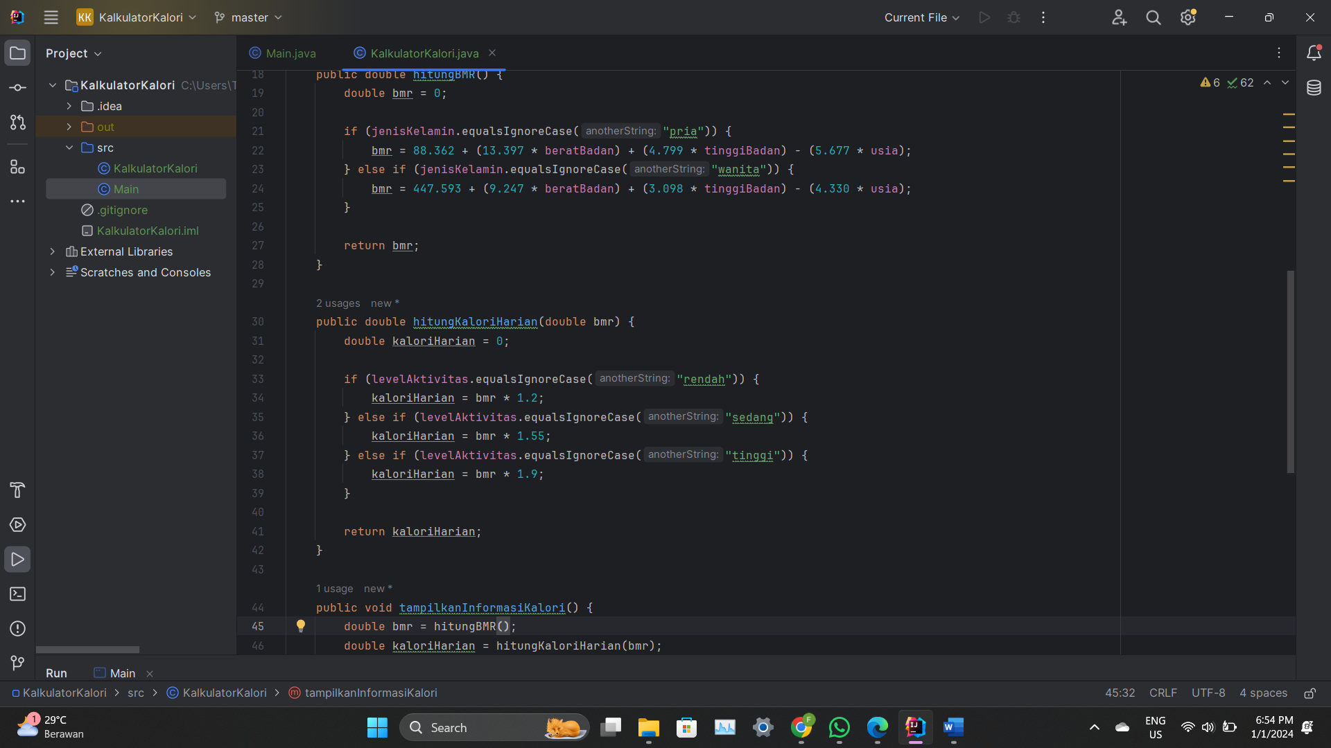
Tampilan Luaran Program
Kalkulator Kalori :

Slide 12
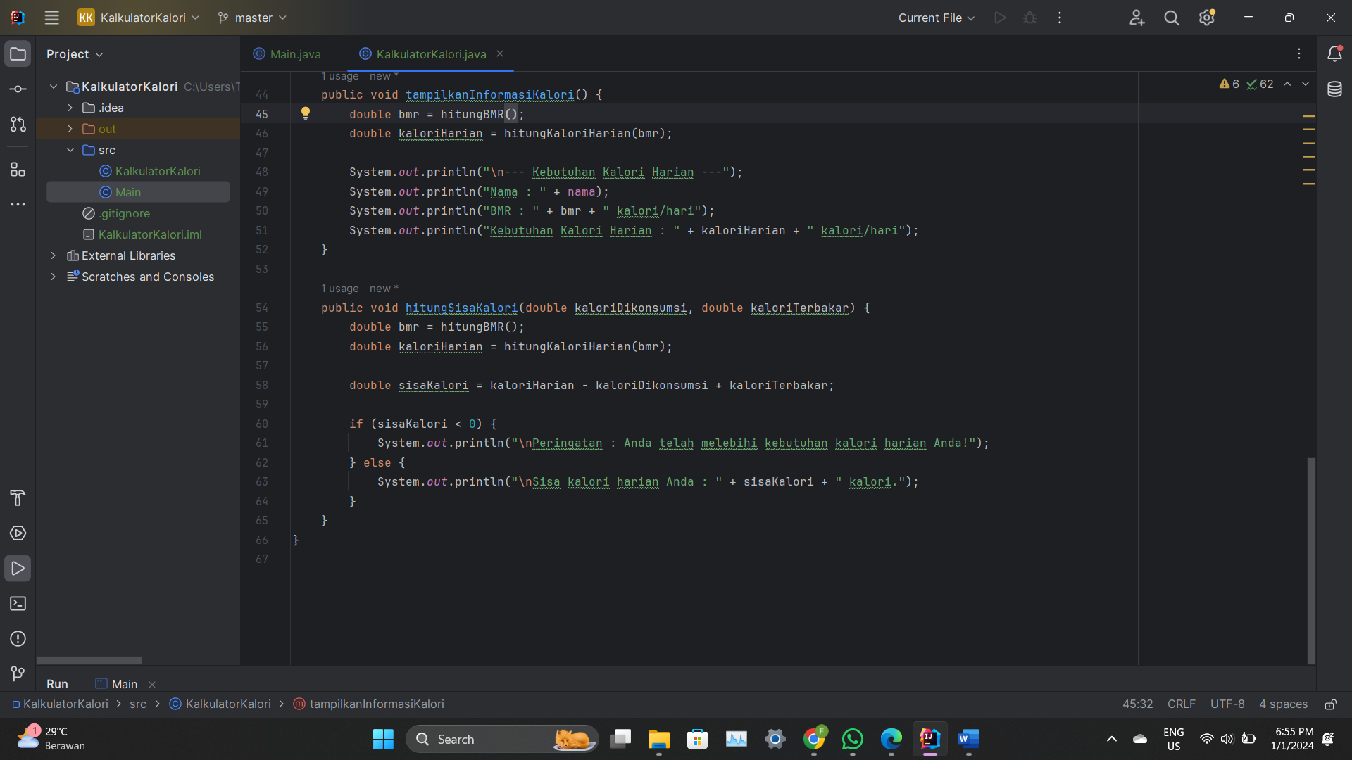
Tampilan Luaran Program
Kalkulator Kalori:

Slide 13
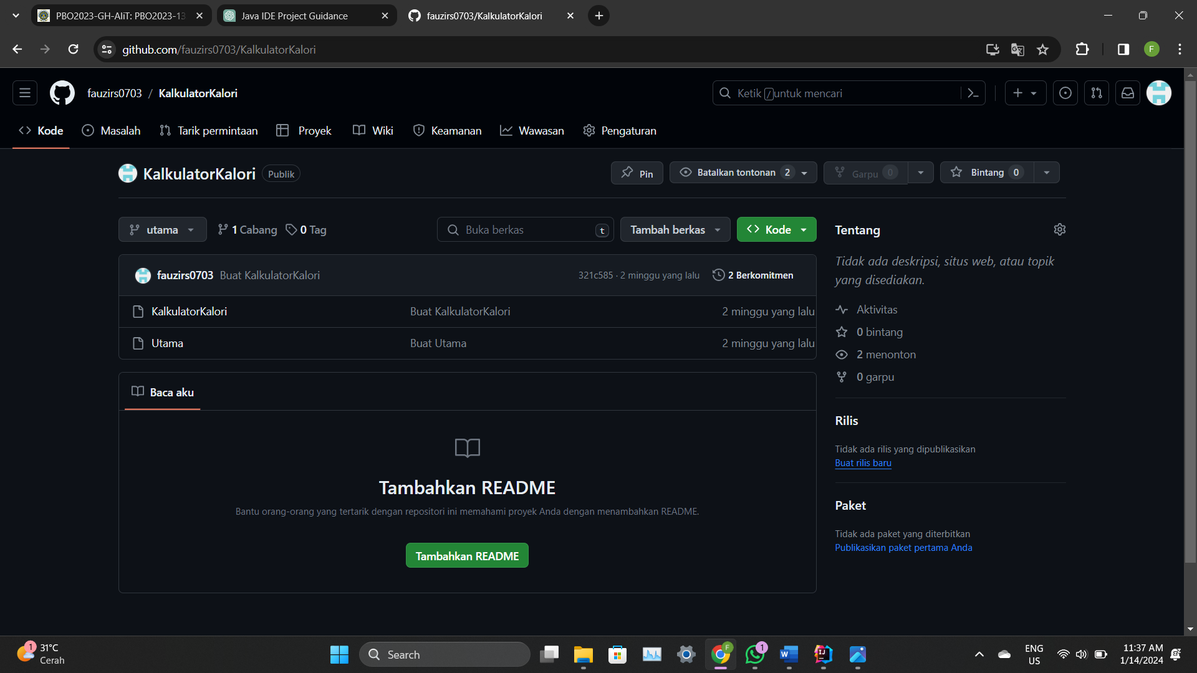
Halaman Github

Slide 14
Terima Kasih

